Slide 1
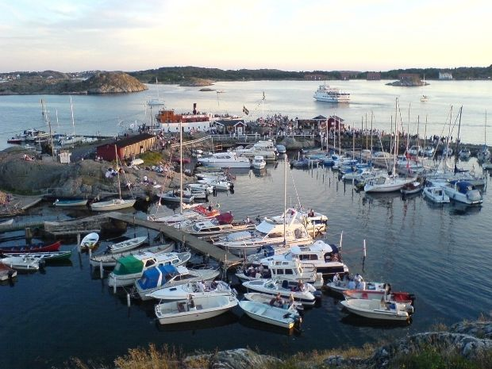
Göteborgs skärgård hotas
bli ett militärt skjutfält!

Slide 2
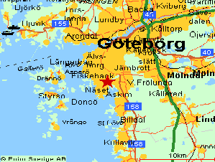

Slide 3
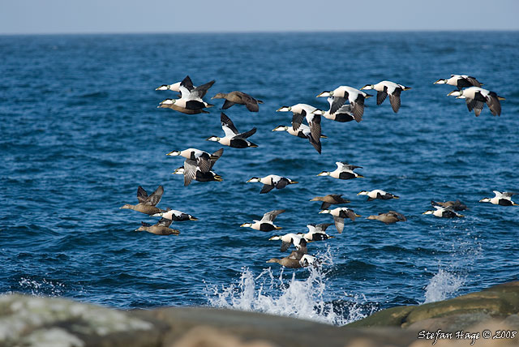

Slide 4
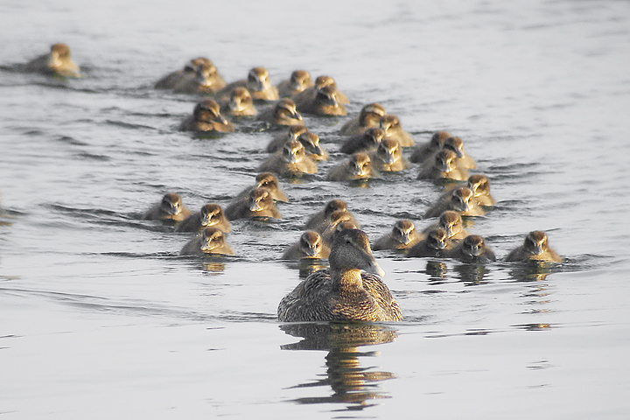

Slide 5
Från Galterö huvud mot Böttö och Vinga

Slide 6
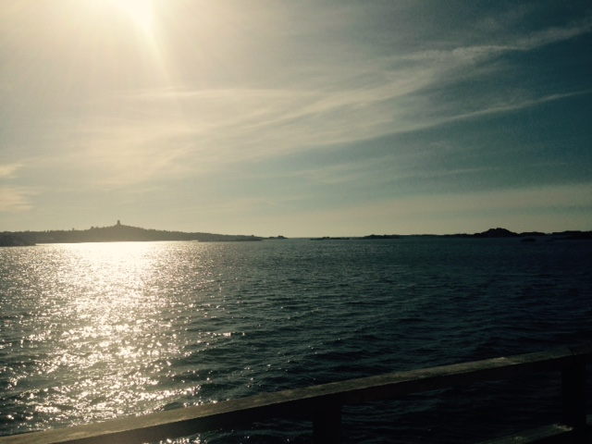
Från Brännö mot Känsö

Slide 7
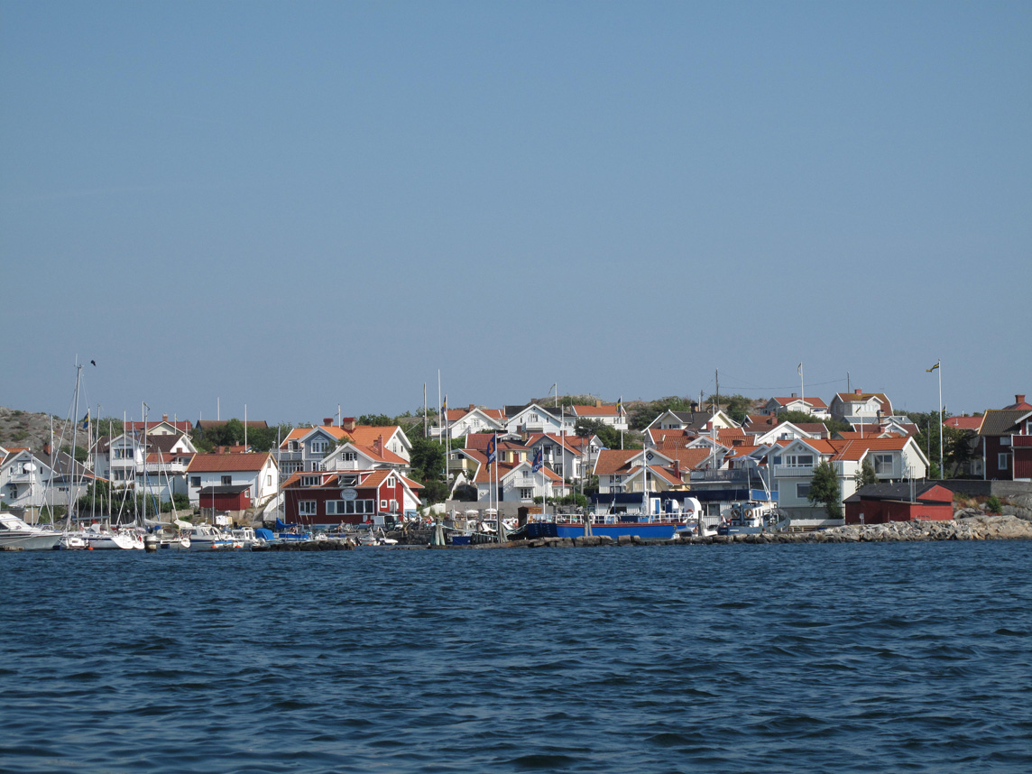
Styrsö Tången

Slide 8
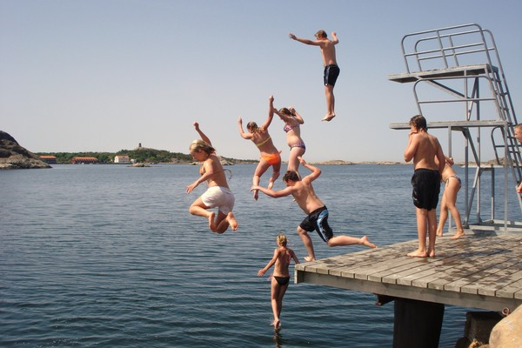
Sommar – barn och vuxna njuter av havet

Slide 9
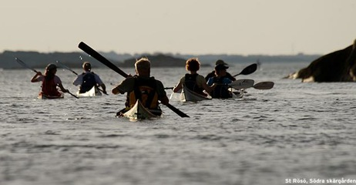
Paddling året runt

Slide 10
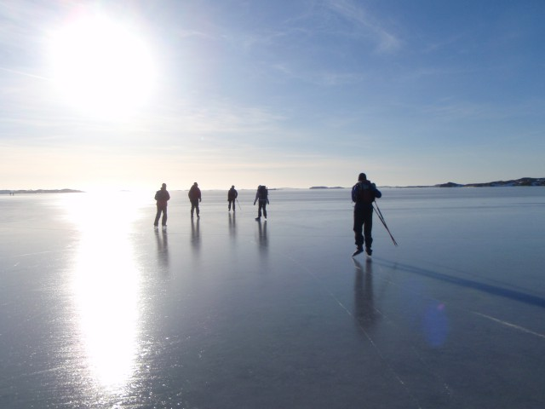
Isvinter i södra skärgården

Slide 11
Allt började den 21 december 2010
Tillståndsbeslut av Miljöprövningsdelegationen på Länsstyrelsen: 115 skjutdagar, 70 nätter, 1,3 miljoner skott per år samt internationella och stora nationella övningar när som helst under året.
Olika föreningar i Göteborgs södra skärgård överklagade till Mark- och miljödomstolen. Även Göteborgs Stad har överklagat i olika omgångar.
Flera omgångar med yttranden om yttranden.
Besök hos handläggare på Miljödepartementet i april 2015.
Väntan på regeringsbeslut . . . . .

Slide 12
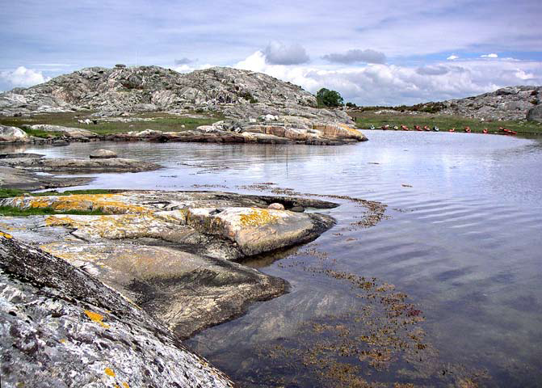
Utsläpp av tungmetaller
1 ton koppar
2 ton bly

Slide 13
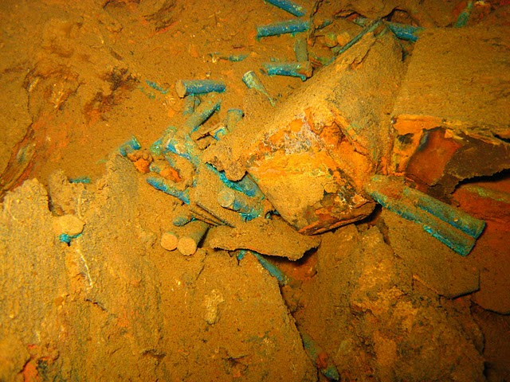

Slide 14
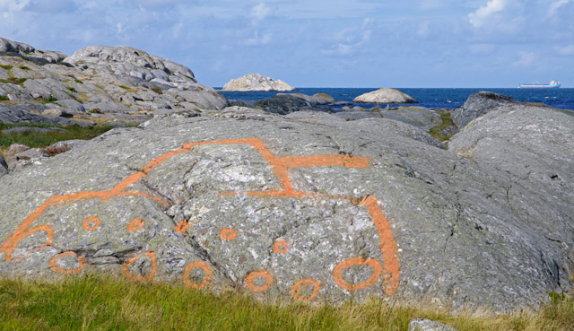

Slide 15
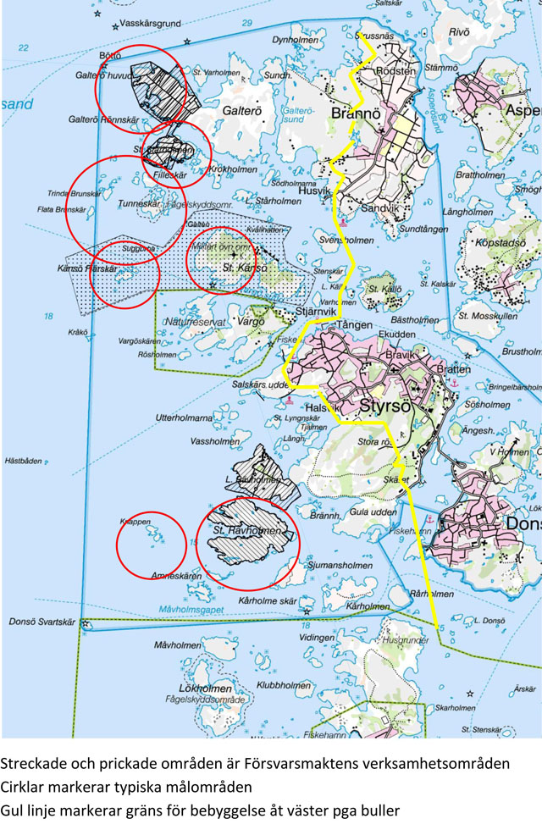

Slide 16
Skärgårdsuppropets klaganden behandlar:
Bristfälligt samråd
Bristfällig miljökonsekvensbeskrivning (alternativ placering saknas, ingen utredning om hittillsvarande eller framtida påverkan på naturen, ingen hänsyn till känsliga perioder för djurlivet)
Bullerpåverkan
Närheten till Natura 2000-områden
Att miljö/klimatfrågor alltid kommer efter försvaret i rangordning vad gäller ”Riksintressen”
Ändring från ”Övningsområde” till ”Skärgårdsskjutfält”
Stark begränsning av friheten att röra sig i skärgården både för boende, för turistnäringen och för djur, både på land och i vatten
Att vi accepterar nuvarande nivå på övningar men inte mer och inga internationella övningar.

Slide 18
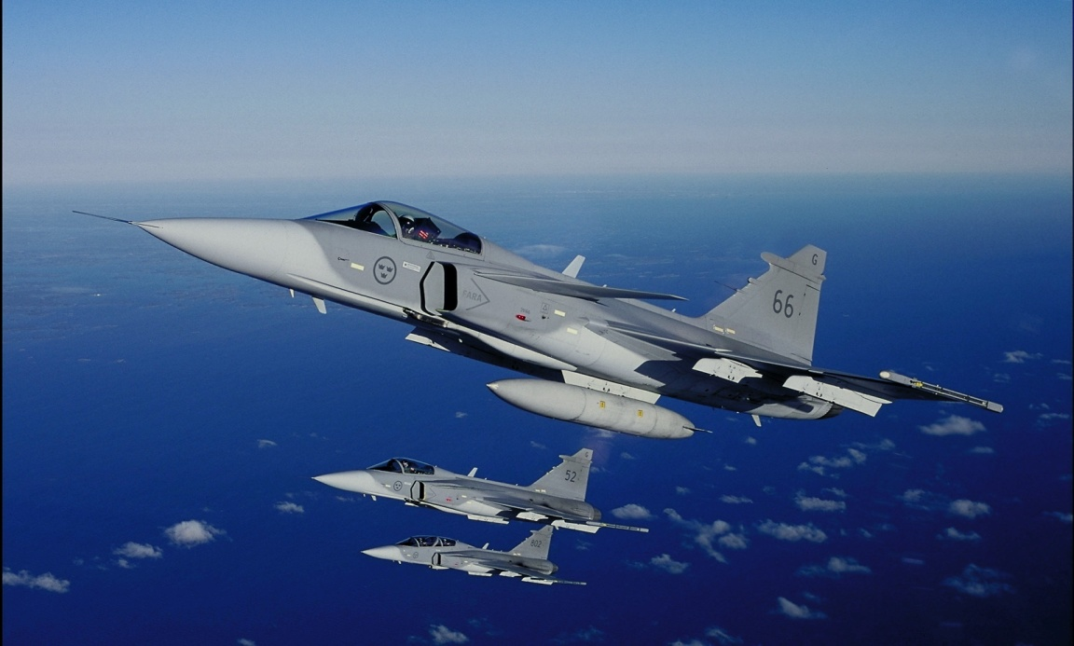
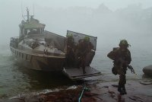
Stora nationella och internationella övningar med samträning av
Örlogsfartyg
Helikoptrar
Flyg
Amfibieförband

Slide 19
Stora nationella och internationella övningar
Miljöprövningsdelegationen anger att de med stöd av miljöbalken 22 kap., 25 paragrafen, tredje stycket kan överföra beslut till tillståndsmyndighet, d.v.s. Generalläkaren, om stora nationella och internationella övningar.
Paragrafen säger att miljödomstolen får överlåta till tillsynsmyndighet att fastställa villkor av mindre betydelse.

Slide 21
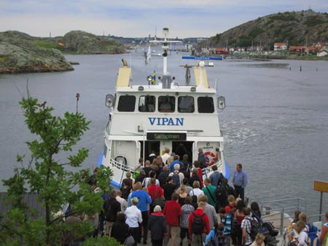
4500 åretruntboende och 15000 sommarboende + starkt ökande antal dagsbesökare 2,2 miljoner resande på Styrsöbolaget

Slide 22
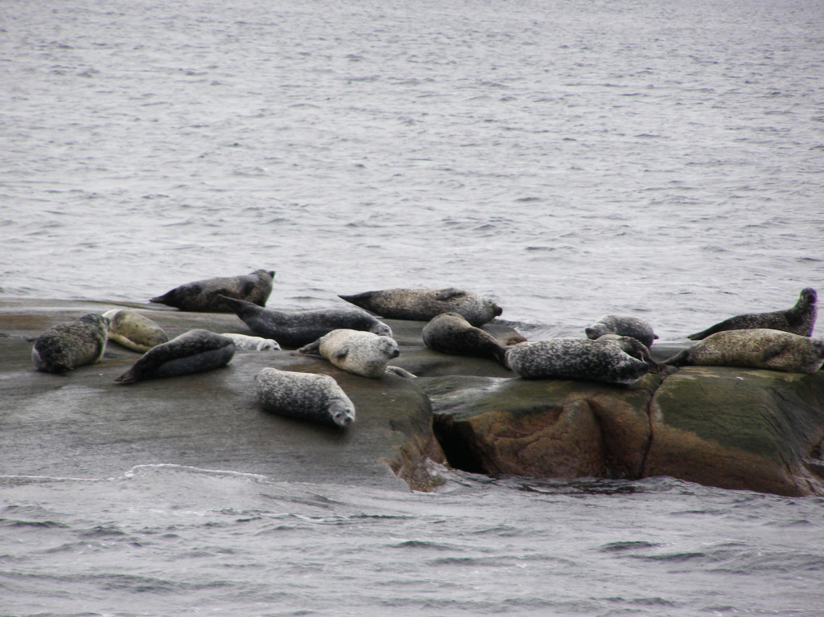
Tack!

